Slide 1
技术经济学科
《工程经济》
第六章 设备更新与租赁决策

Slide 2
本课程主要内容：
第一章 导论
第二章 技术创新
第三章 经济性评价基本要素
第四章 经济性评价方法
第五章 不确定性与风险分析
第六章 设备更新与租赁决策
第七章 价值工程
第八章 建设项目可行性研究
第九章 项目可持续发展评价

Slide 3


第六章 设备更新与租赁决策
本
章
重
点
1、掌握设备有形、无形损耗类型及其对设备价值的影响；
2、掌握设备经济寿命概念及其计算；
3、掌握存在新设备的设备更新原则及方法；
4、掌握存在税收影响的设备租赁与购买比较决策。
本
章
内
容
第一节 设备磨损、补偿与折旧
第二节 设备更新决策
第三节 设备租赁分析

Slide 4
案例：令人困惑的折旧
事情始末
  孙先生是民族品牌的支持者，家中的大小电器都是某国产品牌的。
    2006年1月30日，孙先生花5300元购买 了该品牌笔记本 一台
    6月起，笔记本系统出问题
    7月，笔记本突然没法启动，售后做了更换硬盘处理
    8月27日，出现了暗屏
  孙先生对该品牌笔记本失望透顶，要求退货。

Slide 5

争端
案例：令人困惑的折旧
  孙先生：对这台某国产品牌笔记本失望透顶，要求退货，并全额退款！
  某国产品牌：如果要退货就必须扣除折旧费，且扣除折旧费后只能拿回2900元退款。
  ￥5300 Vs ￥2900

Slide 6
依据
案例：令人困惑的折旧
《微型计算机商品三包规定》
第十三条 在整机三包有效期内，微型计算机主机、外设商品出现本规定《微型计算机商品性能故障表》所列性能故障，经两次修理，仍不能正常使用的，凭修理者提供的修理记录，由销售者负责免费为消费者调换同型号同规格的商品；同型号同规格产品停产的，应当调换不低于原产品性能的同品牌商品。
第十五条 在整机三包有效期内，符合第十三条规定的换货条件的，销售者有同型号同规格的商品或者不低于原产品性能的同品牌商品，消费者不愿意换货而要求退货的，销售者应当予以退货，并按《实施三包的微型计算机商品目录》规定的折旧率收取折旧费。
折旧费的计算日期自开具发货票之日起，至退货之日止，其中应当扣除修理占用和待修的时间。
折旧率 ：每日0.25%
数额确定依据：5300-5300X0.25%X(210-2-26（故障时间）)
=2888.5元

Slide 7

孙先生的困惑
案例：令人困惑的折旧
这是折旧还是弱势群体的消费陷阱？

Slide 8





设备的磨损及磨损规律
设备磨损、补偿与折旧
设备更新决策
设备租赁分析
设备磨损有有形磨损、无形磨损二种形式
  有形磨损（又称物质磨损）
  设备使用时在力的作用下，其零部件到整个设备受到摩擦、冲击、振动或疲劳，使设备的实体遭受到损伤。通常表现为：
    零部件原始尺寸的改变，形状改变；
    公差配合性质的改变、精度的降低；
    零部件的损坏。
  设备在闲置中受到自然力的作用产生锈蚀，或是由于缺乏必要的保护、保养而自然丧失精度和工作能力。

Slide 9
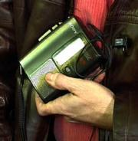
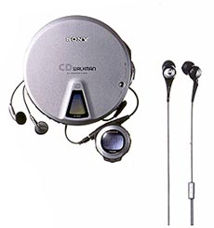
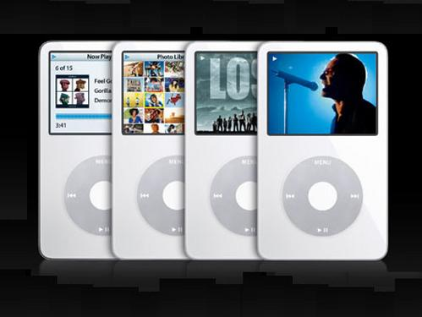
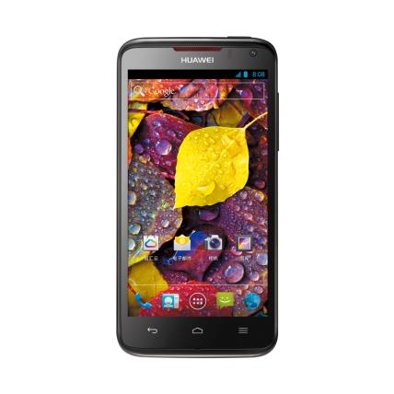
设备的磨损及磨损规律
设备磨损、补偿与折旧
设备更新决策
设备租赁分析
无形磨损（精神磨损、技术磨损）
设备的技术结构和性能并没有变化，但由于设备制造厂制造工艺不断改进，劳动生产率不断提高而使得生产相同机器设备所需的社会必要劳动减少，因而使原来购买的设备价值相应贬值了。
由于科学技术的进步，不断创新出性能更完善、效率更高的设备，使原有设备相对陈旧落后，其经济效益相对降低而发生贬值。
工艺创新 Vs 产品创新

Slide 10
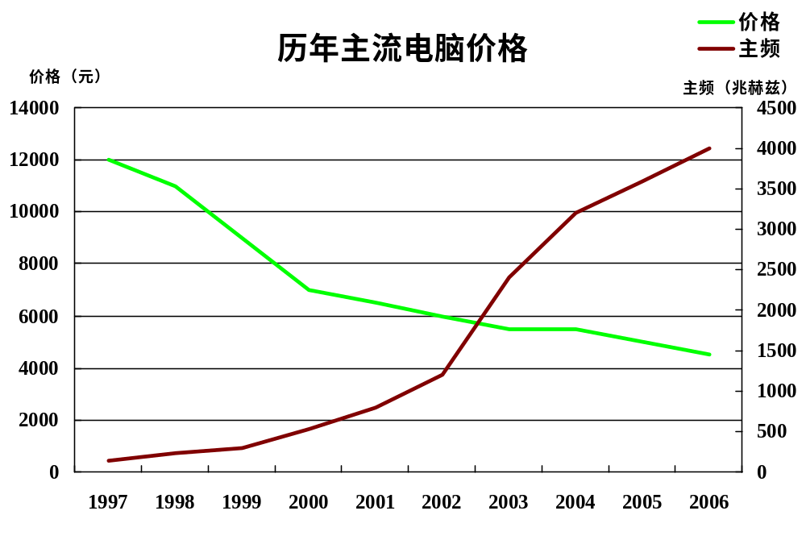








设备的磨损及磨损规律
设备磨损、补偿与折旧
设备更新决策
设备租赁分析

Slide 11

设备磨损的补偿方式
设备磨损、补偿与折旧
设备更新决策
设备租赁分析
设备磨损的规律
初期磨损阶段
  此时零件之间表面上的高低不平处以及氧化层、脱炭层，由于零件的运转，互相磨擦力的作用很快被磨平。
正常磨损阶段
  零件的磨损随时间匀速增加且较缓慢。
急剧磨损阶段
  此时正常磨损关系已被破坏，使得磨损剧烈增加，最后导致零件损坏，设备停车。而在此以前，设备的精度、性能和生产率都大为降低。
V
T

Slide 12







设备磨损的补偿方式
设备磨损、补偿与折旧
设备更新决策
设备租赁分析
设备磨损形式
可消除性的
有形磨损
不可消除性的
有形磨损
技术进步导致的
无形磨损
修 理
更 新
改 装
设备磨损补偿

Slide 13


回顾案例
困惑依旧？
微电脑折旧规定的道理是什么？

Slide 14

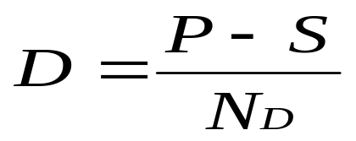
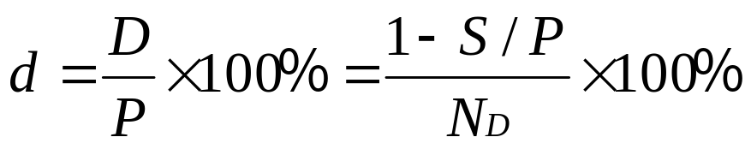

直线折旧法
设备磨损、补偿与折旧
设备更新决策
设备租赁分析
直线折旧法
又称平均年限法，它是在设备资产估算的折旧年限里按期平均分摊资产价值的一种计算方法。其每期折旧费的表达式为
式中：D——每期折旧费
S——折旧期末资产净残值
P——资产的原值
N_{D}——资产的折旧期，单位一般为年
每期折旧率：

Slide 15
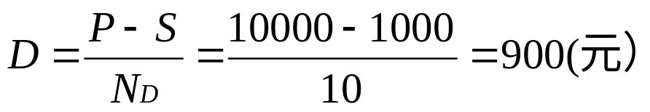
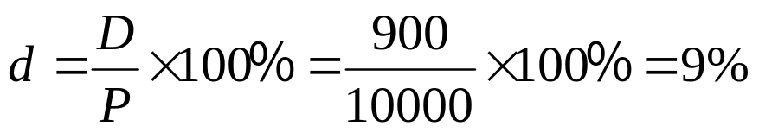
直线折旧法
设备磨损、补偿与折旧
设备更新决策
设备租赁分析
例： 某设备的资产原值为 10 000元，估计报废时的残值为1000元，清理费用为 0 元，折旧年限为 10年。计算其年折旧额、折旧率。
解：年折旧额：
如果以资产原值为基础，得折旧率：

Slide 16

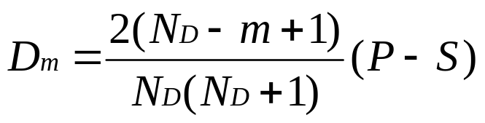
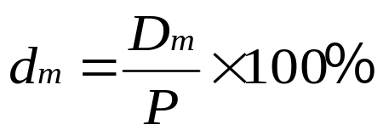
加速折旧法
设备磨损、补偿与折旧
设备更新决策
设备租赁分析
加速折旧法
即在设备折旧期内，前期较多而后期较少地递减提取折旧费，从而使设备资产磨损得到加速补偿的计提折旧费的方法。
年数和折旧法 （依据折旧期历年的年数目总和对折旧总额折旧）
第m年年末的折旧费Dm为
以资产原值为基础时，第m年折旧率Dm为

Slide 17
加速折旧法
设备磨损、补偿与折旧
设备更新决策
设备租赁分析
年数和法计提折旧表
年度
年折（1）
折旧额：（1）×（10000－1000）
净值
10000
1
10/55
1636
8364
2
9/55
1473
6891
3
8/55
1309
5582
4
7/55
1145
4436
5
6/55
982
3455
6
5/55
818
2636
7
4/55
655
1982
8
3/55
491
1491
9
10
2/55
1/55
327
164
1164
1000

Slide 18


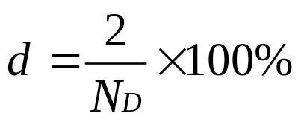
加速折旧法
设备磨损、补偿与折旧
设备更新决策
设备租赁分析
双倍余额递减法
  采用这种方法时，折旧率是按直线折旧法折旧率的两倍计算的，根据新的会计准则，简化为“年限平均法”，即: , 这也是一种典型的加速折旧法。
  另外，应当在其固定资产折旧年限到期前两年内，将固定资产净值扣除预计净残值后的净额平均摊销，即最后两年改为平均年限折旧法计算折旧。

Slide 19
加速折旧法
设备磨损、补偿与折旧
设备更新决策
设备租赁分析
双倍余额递减法计提折旧费
年度
折旧额（1）＝20%×（2）
净值（2）
0
10000
1
2000
8000
2
1600
6400
3
1280
5120
最后两年按直线折旧法，以解决残值问题
4
1024
4096
5
819
3277
6
655
2622
7
524
2098
8
420
1678
339
9
339
339
1339
10
1000

Slide 20

三种折旧法的比较
设备磨损、补偿与折旧
设备更新决策
设备租赁分析
年数和法
直线法
双倍余额递减法
年度
折旧额
净值
折旧额
净值
折旧额
净值
0
10000
10000
10000
1
1636
8364
900
9100
2000
8000
2
1473
6891
900
8200
1600
6400
3
1309
5582
900
7300
1280
5120
4
1145
4436
900
6400
1024
4096
5
982
3455
900
5500
819
3277
6
818
2636
900
4600
655
2622
7
655
1982
900
3700
524
2098
8
491
1491
900
2800
429
1678
9
327
1164
900
1900
339
1339
10
164
1000
900
1000
339
1000

Slide 21

关于折旧年限的思考
设备磨损、补偿与折旧
设备更新决策
设备租赁分析
正确的使用年限：应综合反映有形和无形损耗
    使用年限估计过长：固定资产的经济寿命已满，但价值还未全部转移，这等于把老本当收入，人为扩大利润，使固定资产得不到更新，企业无后劲。
    使用年限估计过短：使补偿有余，导致人为增大成本，利润减少，少纳所得税，并可能提前报废，造成浪费。
      BREAK

Slide 22


第二节 设备更新决策
设备磨损、补偿与折旧
设备更新决策
设备租赁分析
设备更新决策时，应该注意两点
  不以沉没成本为决策依据——即不要从方案直接陈述的现金流量进行比较分析，而应该立于一个客观介入的立场上比较分析。
  例:某设备3年前的原始成本是15 000元，目前的帐面价值是5 000元，现在的净残值仅为3 000元。在进行设备更新分析时，3年前的原始成本为15 000元是沉没成本, 目前该设备的价值等于3 000元。
  经济寿命原则——即设备的更新是一种投资行为，而这种投资是通过选择一个时间点而体现它的收益最大化，这个时间点就是经济寿命。

Slide 23

设备原型更新的决策方法（经济寿命）
设备磨损、补偿与折旧
设备更新决策
设备租赁分析
设备的寿命
  (1) 设备的自然寿命，又称物质寿命，即设备从投入使用开始，直到因为在使用过程中发生物质磨损而不能继续使用、报废为止所经历的时间。它主要是由设备的有形磨损所决定的。
  （2）设备的技术寿命，又称有效寿命。它是指设备在市场上维持其价值的时期。具体地说，是指从设备开始使用到因技术落后而被淘汰所延续的时间。它主要是由设备的无形磨损所决定的。
  （3）设备的经济寿命。它是指设备从投入使用开始倒因继续使用不经济而被更新所经历的时间。

Slide 24

设备更新及其原则
设备磨损、补偿与折旧
设备更新决策
设备租赁分析
例 （设备更新与否——客观原则）
  机器A在4年前以原始费用22000元购置，估计可以使用10年，第10年末估计净残值为2000元，年使用费为7500元，目前的售价是6000元。现在市场上同类机器B的原始费用为24000元，估计可以使用10年，第10年末的净残值为3000元，年使用费为5000元。现有两个方案：方案一继续使用机器A，方案二把机器A出售，然后购买机器B。 已知基准折现率为15％，比较这两个方案的优劣？
原始费用22000元是沉没成本，决策应基于当前市价6000元
方案一： AC（A） =6000（A／P，15％，6）+7500－2000（A/F,15%,6）
＝8856 .8（元）
方案二： AC（B）=24000（A／P，15％，10）＋5000－3000
（A/F,15%,10）
＝9634.3（元）
AC（B）＞AC（B）
采纳方案一比采纳方案二优，平均每年可以节约费用778.5元。

Slide 25

设备的经济寿命估算
设备磨损、补偿与折旧
设备更新决策
设备租赁分析
例 (设备更新时点选择——经济寿命原则）
  某专用设备其购置安装费为12万元，前3年由制造单位保修，第4年、第5年的维护费均为2万元；第5年以后每年比前一年增加2.5万元。不论哪年更新，该设备的残值均不计。假定利率为10％，该设备的经济寿命是多少？
0
年均维护成本
3
6
设备年均成本

Slide 26
设备的经济寿命估算
设备磨损、补偿与折旧
设备更新决策
设备租赁分析
解：
使用 3年的平均年费用
  12（A／P， 10％，3）＝4．825（万元）
使用 4年的平均年费用
  ［12＋ 2（ P／F， 10％，4）］ （A／P， 10％，4）＝4．217（万元）
使用 5年的平均年费用
  ［12＋ 2（ P／F， 10％，4）
＋ 2（ P／F， 10％，5）］×（A／P，10％，5）＝ 3．854（万元）
使用6年的平均年费用
  ［12＋2（P／F，10％，4）＋2 （P／F，10％，5）
  ＋4．5（P／F，10％，6）］×（A／P，10％，6）＝3．937（万元）
  该设备的经济寿命为5年。

Slide 27



设备租赁分析：租赁与购买决策考虑
设备磨损、补偿与折旧
设备更新决策
设备租赁分析
什么是设备租赁？
设备为什么要租赁？
  试想一个没有充分资金积累的企业在面对不确定市场和大宗设备投资时的境况
  由于租赁具有把融资和融物结合起来的特点，这使得租赁能够提供及时而灵活的资金融通方式，减少设备陈旧过时的风险，还可以使承租人享受设备试用以及使企业获得税收的减免等优惠。

Slide 28

租赁决策分析
设备磨损、补偿与折旧
设备更新决策
设备租赁分析
租赁与购买决策分析
    企业做出购买或租赁的决策取决于税后的净收益
    影响税后收益的因素
      租赁设备的租金允许计入成本
      购买设备每年计提的折旧费也允许计入成本，借款利息可以计入成本
    税收的节约可以作为一种收益，这是影响决策的主要因素。

Slide 29
租赁决策分析
设备磨损、补偿与折旧
设备更新决策
设备租赁分析
例 （节税收益对租赁或购买决策的影响）
  某企业为生产其主要产品，需要一台价值为110万元的设备，该设备的使用寿命5年，采用直线折旧法，残值为10万元。若采用租赁方式租用设备，则每年需付租金30万元。如借款购买则每年需按借款利率10％来等额支付本利和。假设企业的所得税税率为40％，折现率为10％。试对以上两种方案进行决策？

Slide 30
租赁决策分析
设备磨损、补偿与折旧
设备更新决策
设备租赁分析
解：
租赁：设租赁设备的成本现值为PC（L），需扣除租金免税金，则
  PC（L）＝300 000（P／A，10％，5）×（ 1-40％）
＝682 344（元）

Slide 31
租赁决策分析
设备磨损、补偿与折旧
设备更新决策
设备租赁分析
购买：设借款购买设备的成本现值为PC（B），需扣除支付利息免税金。
  各年要还的本利和：
1100000（A／P，10％，5）=290 80（元）
各年支付利息
年份 | 剩余本金（1） | 还款金额 | 支付利息（1） ×10%
1 | 1100000 | 290180 | 110000
2 | 919820 | 290180 | 91982
3 | 721622 | 290180 | 72162
4 | 503604 | 290180 | 50360
5 | 263784 | 290180 | 26378

Slide 32
租赁决策分析
设备磨损、补偿与折旧
设备更新决策
设备租赁分析
PC（B）＝1100000－ 100000×(P/F,10%,5)
        －110000×0.4（P／F，10％，1）
        －91982×0.4（P／F，10％，2）
        －72 162 ×0.4（P／F，10％，3）
        －50 360 × 0.4（P／F，10％，4）
        －26 378 ×0.4（P／F，10％，5）
        －100 000（P／F，10％，5）
    ＝622 244.32（元）
PC（L）= 682 344 ＞PC（B）
应该选择购买设备的方案。
支付总现值
残值现值收益
利息免税收益现值

Slide 33
租赁决策分析
设备磨损、补偿与折旧
设备更新决策
设备租赁分析
导读
  企业所得税是对企业的生产经营所得和其他所得征收的一种，企业所得税的轻重、多寡，直接影响税后净利润的形成，关系企业的切身利益。因此，企业所得税是避税筹划的重点。
  两个方面的避税筹划对企业影响较大
    资产的计价和折旧是影响企业应纳税所得额的重要项目，而固定资产折旧就成为经营者必须考虑的问题。
    支付方式也会影响企业的税收数量，因此，租赁或是购买决策也成为企业避税必须考虑的方面。

Slide 34

背景阅读材料
设备磨损、补偿与折旧
设备更新决策
设备租赁分析
教学案例
某发电厂锅炉的现代化改装
DM1260型60t门座式起重机现代化改装
设备租赁与购置的经济比较方案
上海进口原油运输中油船营运方式的技术经济分析

Slide 35

本章习题
设备磨损、补偿与折旧
设备更新决策
设备租赁分析
选择题：
1、由有形磨损所决定的设备的使用寿命称为 [ ]。
A．自然寿命 B．技术寿命
C．经济寿命 D．折旧寿命
2、设备的技术寿命是由下列哪一项所决定的[ ] 。
A．有形磨损 B．技术进步的速度
C．无形磨损 D．丧失工作精度
3、设备折旧率大小取决于设备的 [ ]。
A．净值 B．原值
C．现值 D．使用年限

Slide 36
本章习题
设备磨损、补偿与折旧
设备更新决策
设备租赁分析
4、折旧在财务现金流量中是属于 [ ]。
A．现金流入 B．现金流出
C．经营成本 D．不考虑项目
5、决定设备合理更新期的依据是 [ ]。
A．自然寿命 B．物质寿命
C．技术寿命 D．经济寿命

Slide 37

下一章：介绍价值工程的内涵及实施步骤

